Slide 1







Kính chào các thầy cô về dự giờ
tiết học hôm nay
MÔN: TOÁN
LỚP 1C
BÀI 13: LUYỆN TẬP CHUNG
(TIẾT 1)

Slide 2
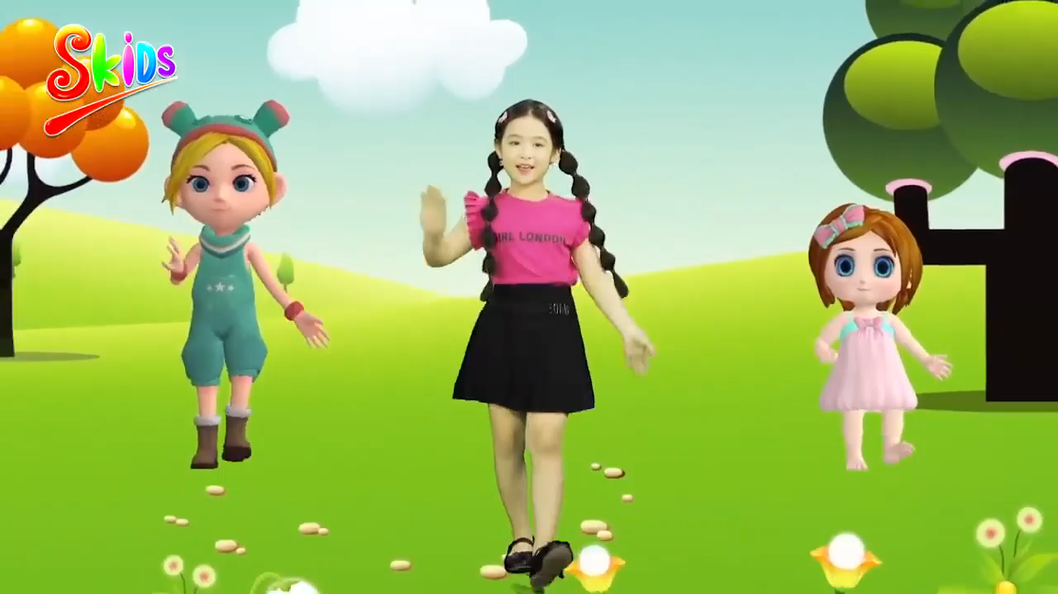

Slide 3

VÒNG QUAY KÌ DIỆU
Quang Anh
Bảo Phúc
Ngọc Anh
Mai Phương
Hải Anh
Tâm
Ngô Ngọc
Hoài Anh
Nghĩa
Trâm Anh
Hồng Ngân
Chi
Bình Minh
Thùy Dương
Tú Linh
Gia Huy
Diệu Linh
Duy Khang
Duy Lâm
Minh Khôi

Slide 4
SGK/86

Slide 5
1
Số ?
a)
3 + 5
= 8
4 + 2
= 6
8 + 2
= 10
?
?
?
8 – 3
= 5
6 – 4
= 2
10 – 2
= 8
?
?
?
8 – 5
= 3
6 – 2
= 4
10 – 8
= 2
b)
4 + 3
7 + 1
5 + 0
= 7
= 8
= 5
3 + 4
?
1 + 7
?
5 – 0
?
= 7
= 8
= 5
7 – 4
?
8 – 1
?
5 – 5
?
= 3
= 7
= 0

Slide 7
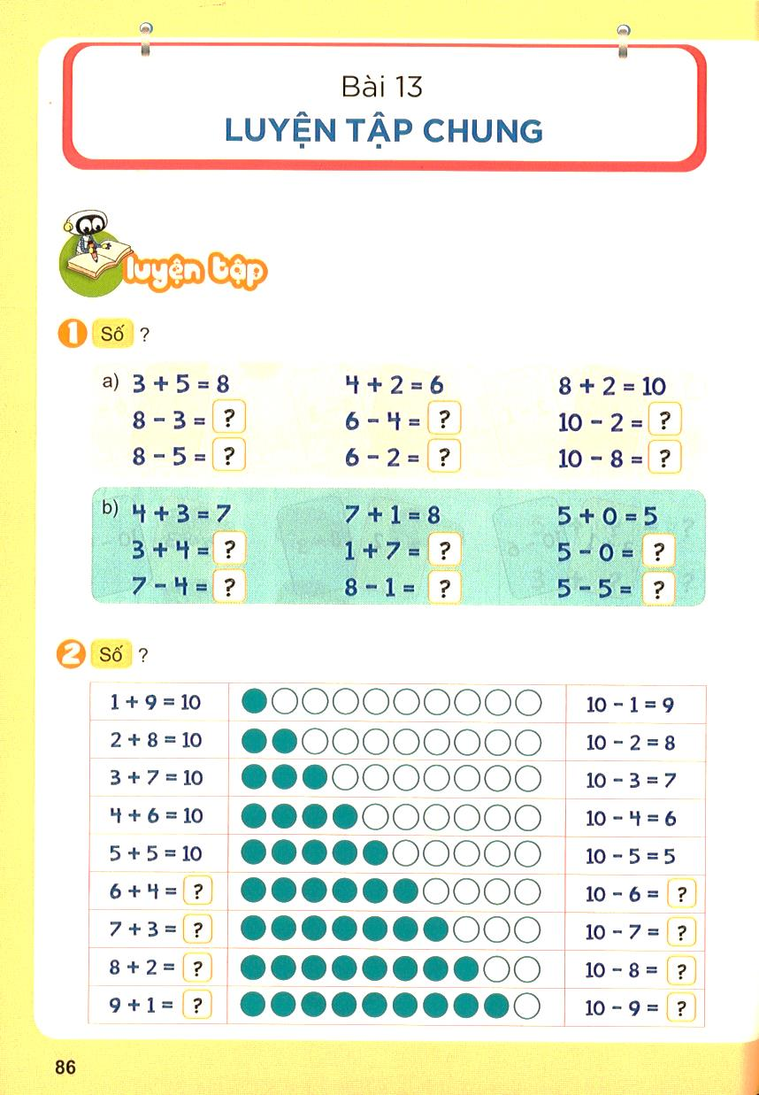
2
Số ?
10
4
10
3
10
2
10
1

Slide 8
2
Số ?
9
10
10
9
8
10
10
8
7
10
10
7
6
10
10
6
5
10
10
5
4
10
10
4
3
10
10
3
2
10
10
2
1
10
10
1

Slide 9
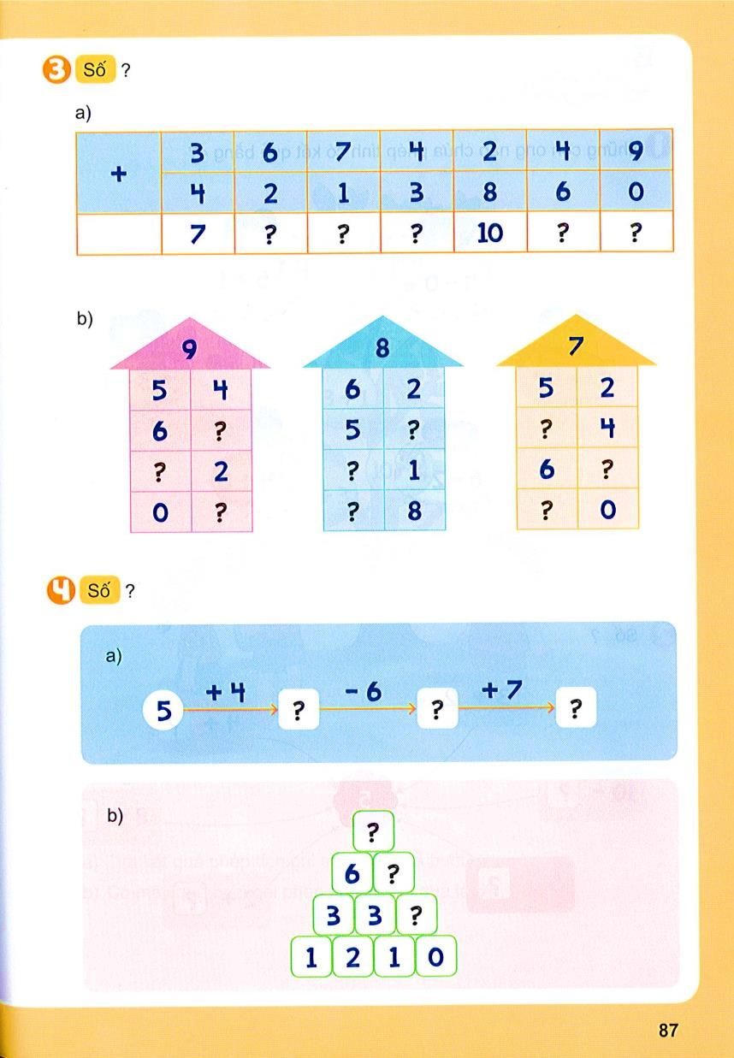
3
Số ?
a)
8
8
7
10
9

Slide 10
3
Số ?
b)
3
3
3
7
7
1
9
0
7

Slide 11
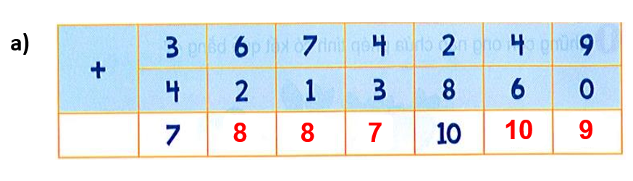
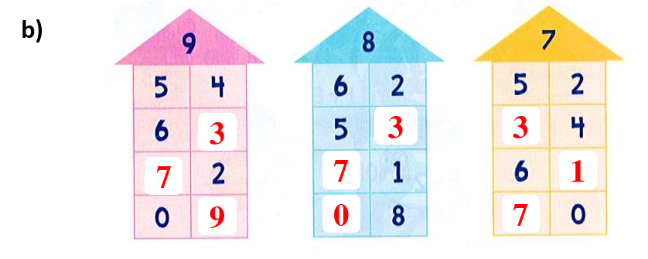
3
Số ?

Slide 12
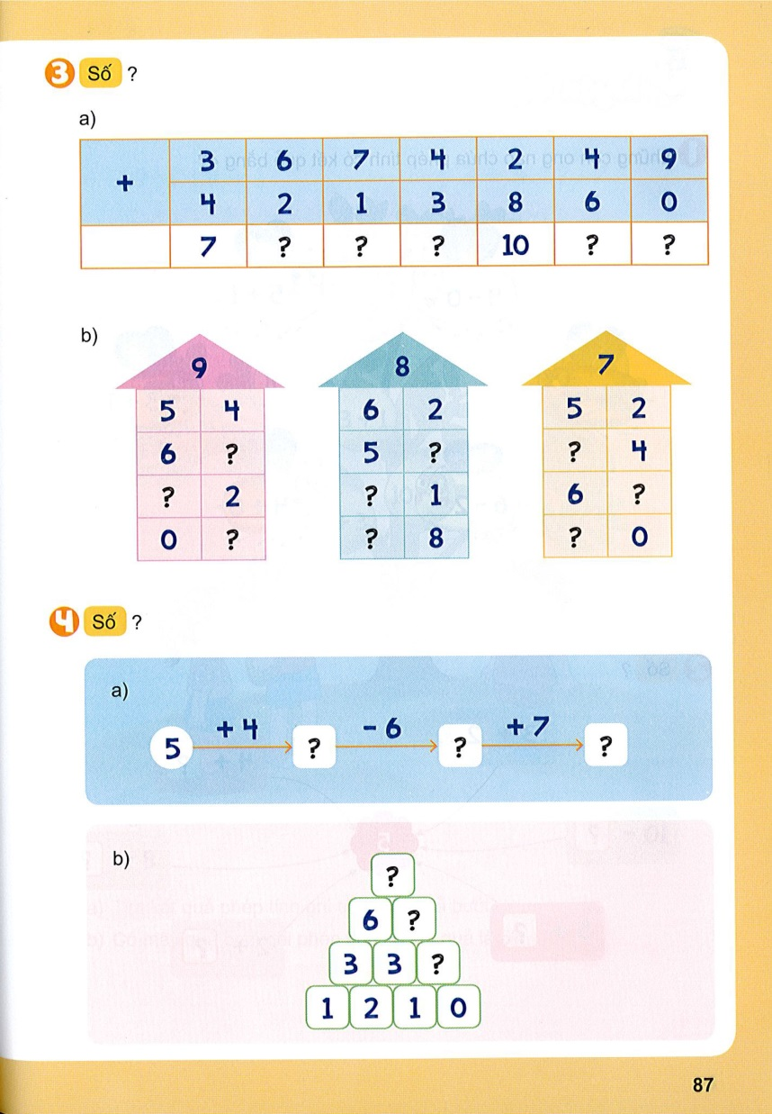
4
Số ?

Slide 13
4
Số ?
9
3
10

Slide 14
4
Số ?
10
4
1

Slide 15
4
Số ?
9
3
10
10
4
1

Slide 16



KÍNH CHÚC CÁC THẦY CÔ MẠNH KHOẺ HẠNH PHÚC
CHÚC CÁC EM CHĂM NGOAN HỌC GIỎI !

